Slide 1
Clase 1
Objetivo:
Representar números del 0 al 1000 con material concreto.

Slide 2
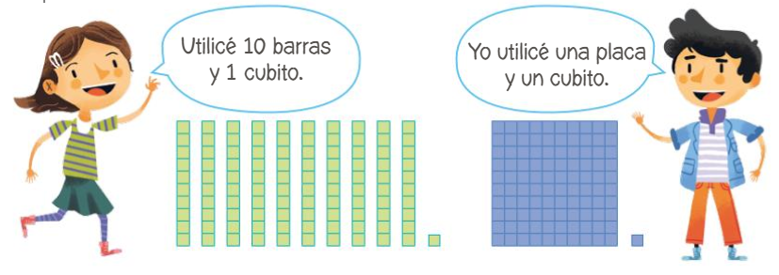
101

Slide 3
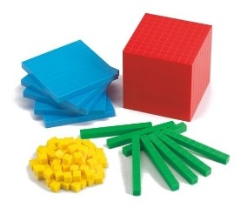
Placa:
Representa
1 Centena
Cubo o Bloque:
Representa
1 Unidad de Mil
Barra:
Representa
1 Decena
Cubito:
Representa
1 Unidad

Slide 4
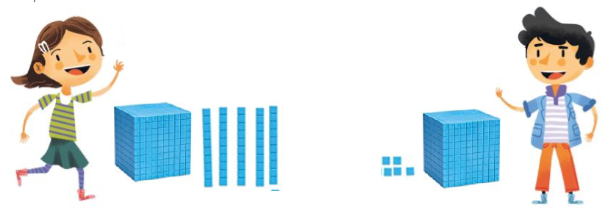
1050

Slide 5
Clase 2
Objetivo:
Representar números del 0 al 1000 de forma pictórica y simbólica.

Slide 6
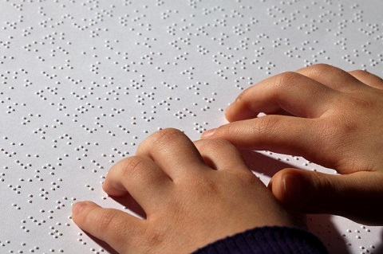
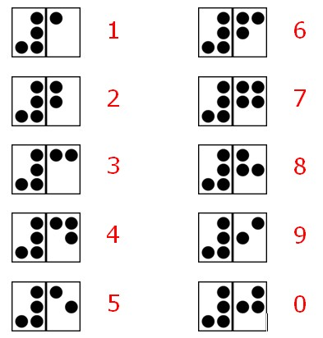

Slide 7
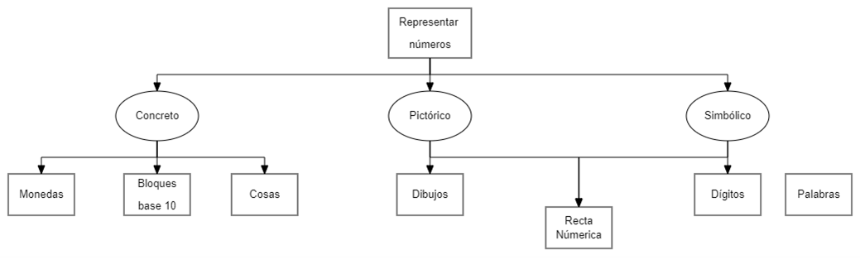

Slide 8
Tipo de representación
Simbólico | Pictórica |  |  | Otros
Número | Dibujos cualquiera | Dibujo de Bloque base 10 | Dibujo de monedas | Recta numérica | Palabras

